Slide 1

Práticas Extensionistas 3: Sistema Web para Gestão de Consultas
Acadêmico: Guilherme Victor Colossi

Slide 2
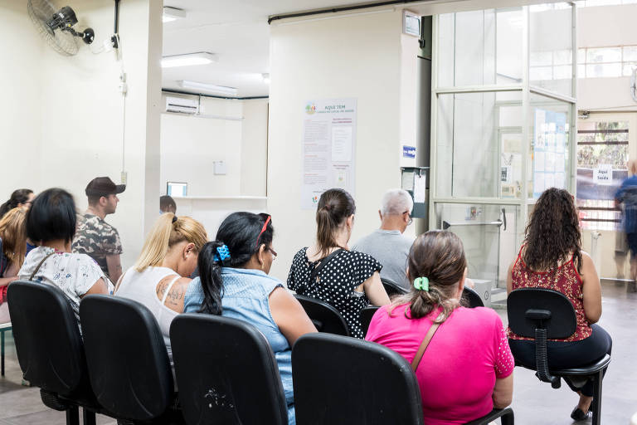
Problema Identificado
O acesso à saúde pública ainda enfrenta diversos desafios:
Agendamentos realizados manualmente;
Longas filas para marcação de consultas;
Falta de organização das informações;
Dificuldade no controle das solicitações de medicamentos;
Pouca comunicação entre pacientes e unidades de saúde.
Resultado: atrasos, retrabalho e desperdício de recursos.

Slide 3


Solução Computacional
Desenvolvimento de um sistema web utilizando:
Python
Django
HTML
CSS
MySQL
Funcionalidades:
Cadastros de pacientes, profissionais, medicamentos...
Agendamento de consultas;
Solicitação de medicamentos;
Relatórios de consultas;
Contato com os desenvolvedores.

Slide 4
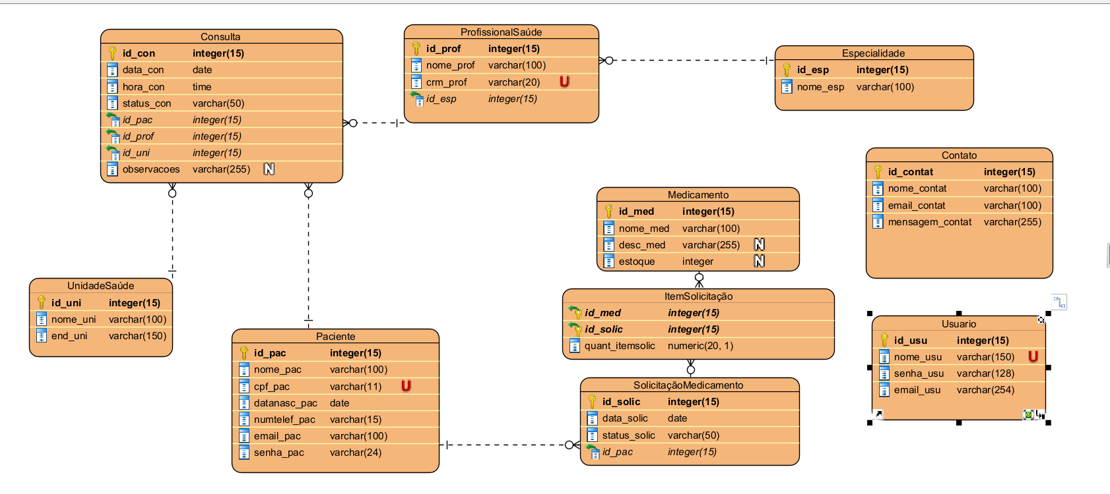
Diagrama Entidade-Relacionamento

Slide 5
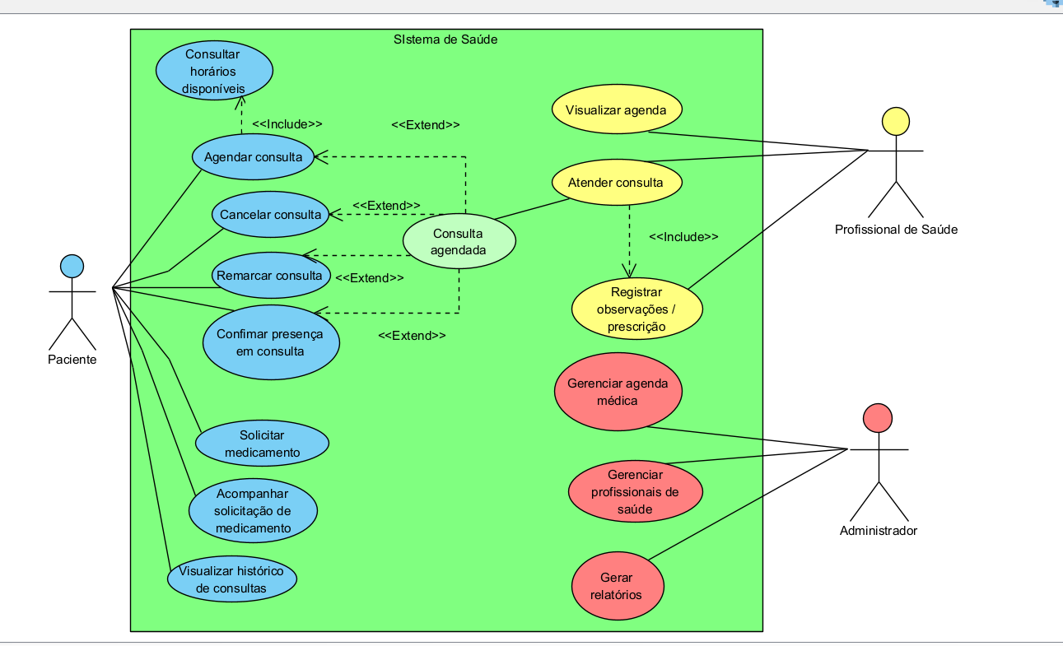
Diagrama de Casos de Uso

Slide 6
Demonstração do Protótipo

Slide 7
Obrigado pela atenção!

